Slide 1

Гатауллин Алмаз
930Г
Экспериментальное
исследование
динамической
системы...
Практика
КГУ 2007-08

Slide 2
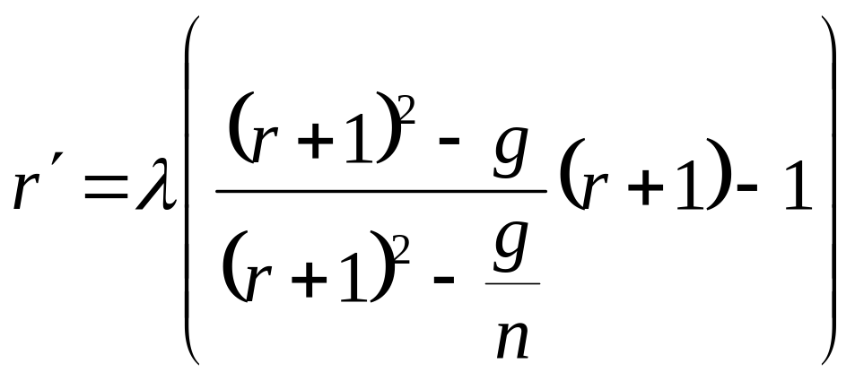
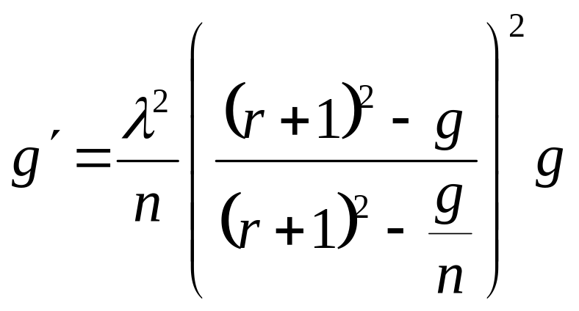
Динамическая система в (r,g) координатах:

Slide 3
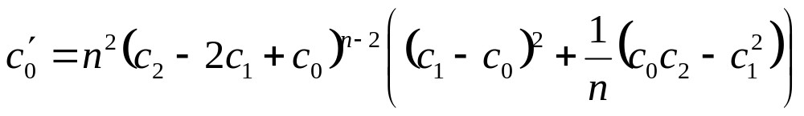
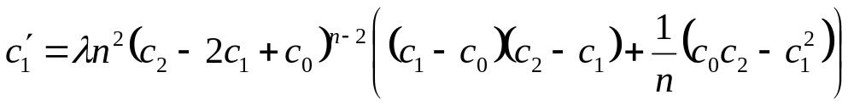
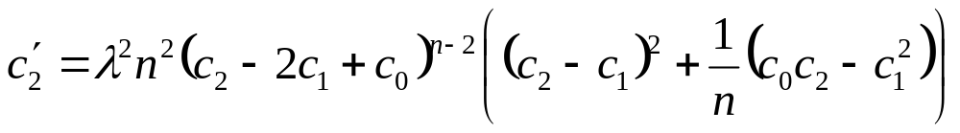
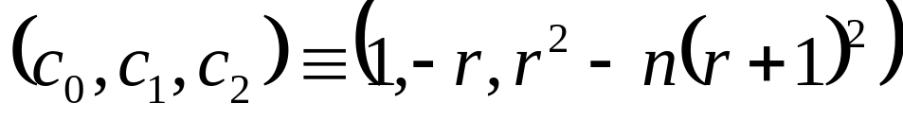
Динамическая система в С координатах:

Slide 4
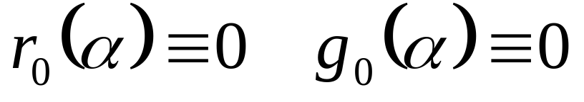
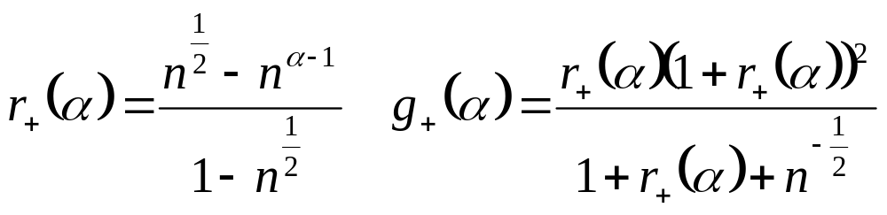
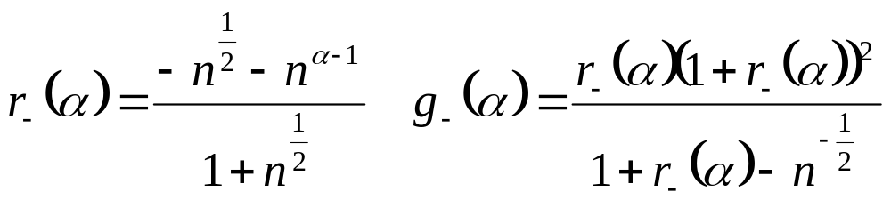
Неподвижные точки:

Slide 5
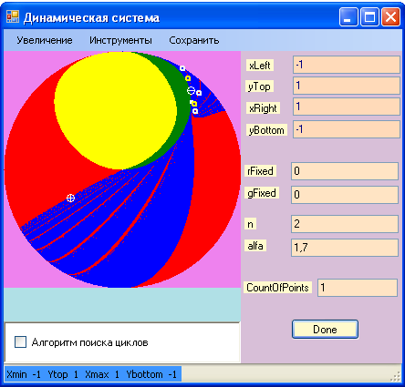
Было разработано программное обеспечение для исследование данной динамической системы. Была введена классификация точек исходя из схождения по итерациям к ∞ в зависимости от того сходится с + или – стороны.

Slide 6

"Общая картина"

Slide 7
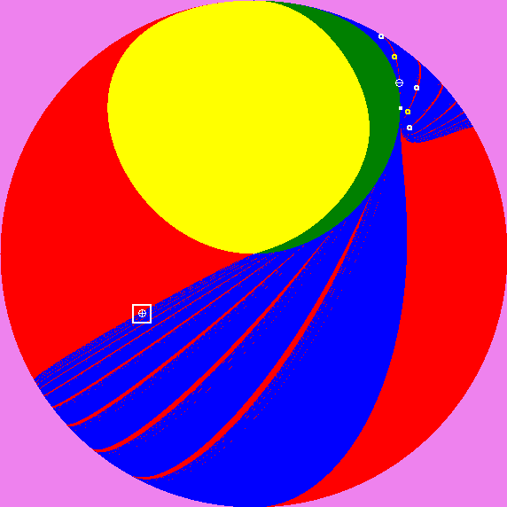
"Вокруг + неподвижной точки"

Slide 8
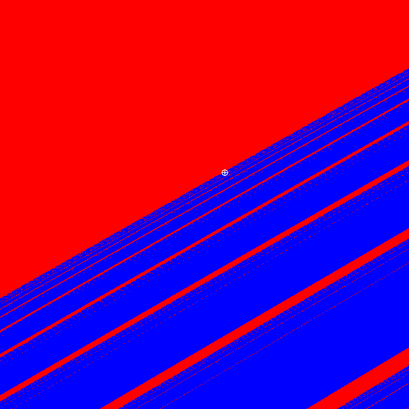

Slide 9
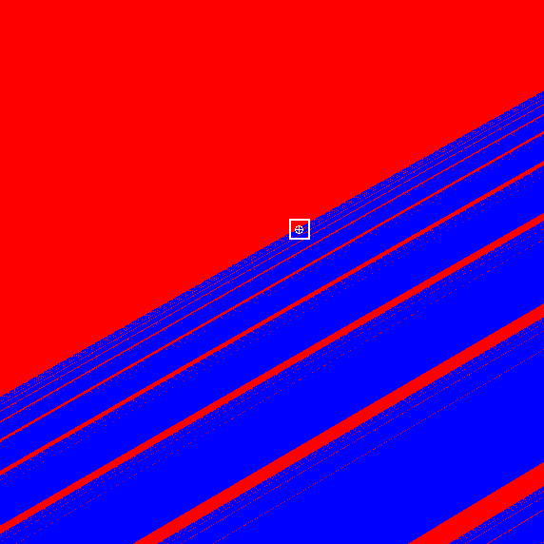

Slide 10
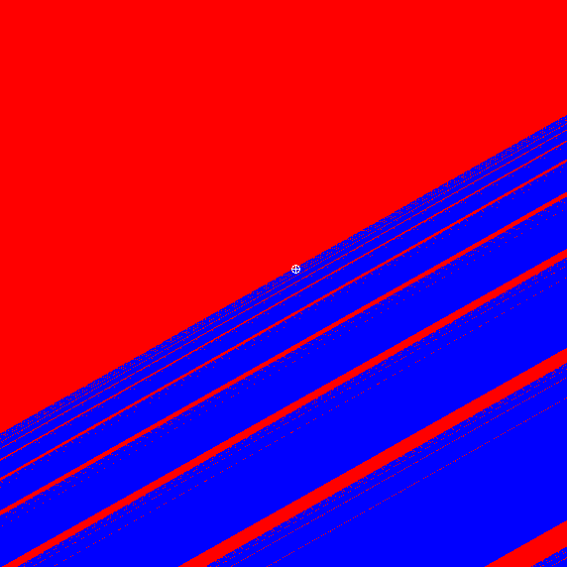

Slide 11

"Вокруг - неподвижной точки"

Slide 12
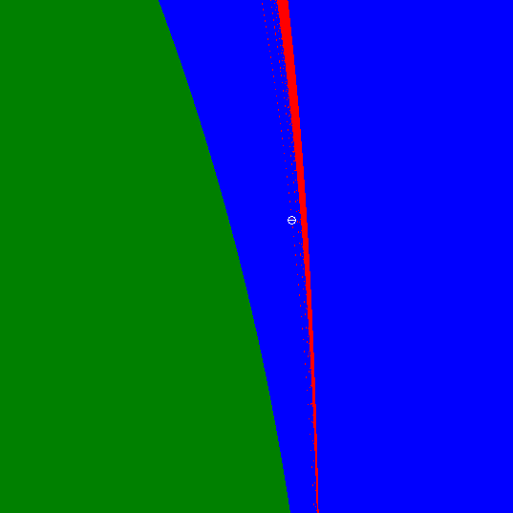

Slide 13
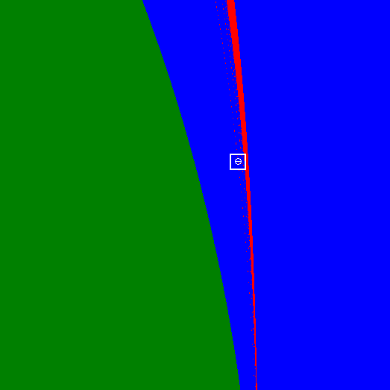

Slide 14
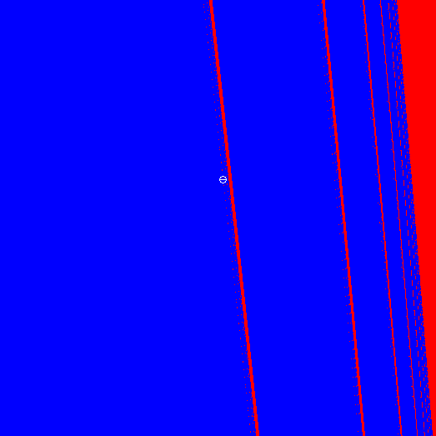

Slide 15

Проследим за динамикой в "жирных" зонах

Slide 16


Slide 17


Slide 18


Slide 19


Slide 20


Slide 21


Slide 22


Slide 23


Slide 24


Slide 25


Slide 26


Slide 27


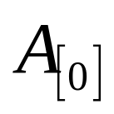
Для исследования динамики точек введем некоторые понятия. Сплошную красную зону будем обозначать как множество

Slide 28



«Жирные» зоны которые нам видны на исходном графике будем обозначать как множества

Slide 29
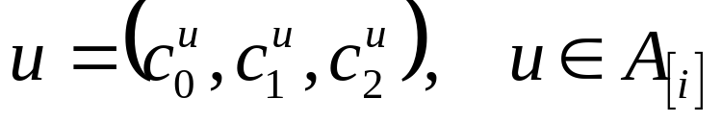

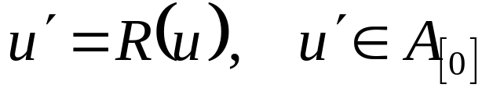
Предположение 1.
Пусть имеется точка
Тогда точка будет двигаться по следующему принципу:

Slide 30





У каждой «жирной» зоны есть свои «жирные спутники». Обозначим их через

Slide 31
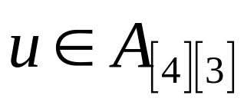

Проследим динамику точек принадлежащим этим множествам.

Slide 32


Slide 33
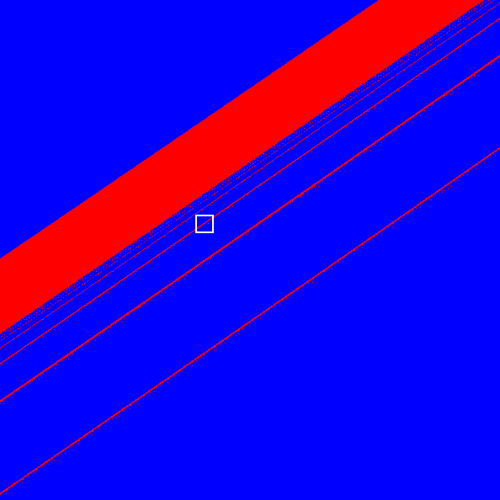

Slide 34


Slide 35


Slide 36
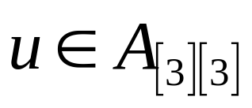


Slide 37


Slide 38
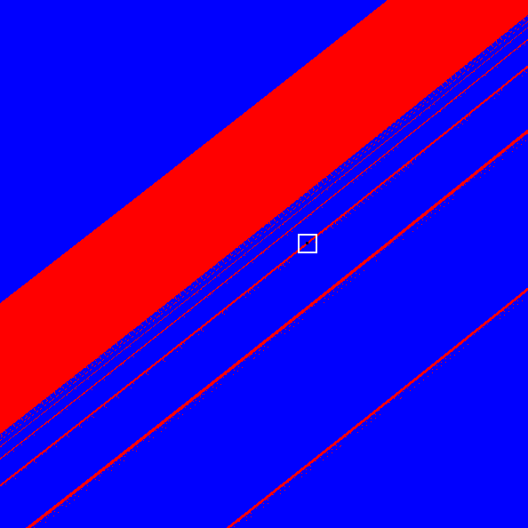

Slide 39


Slide 40
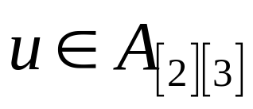


Slide 41


Slide 42


Slide 43
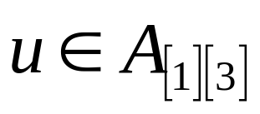


Slide 44


Slide 45


Slide 46
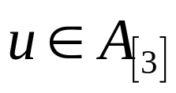


Slide 47


Slide 48
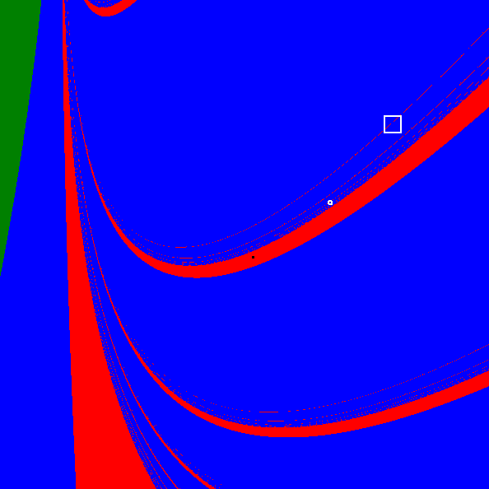

Slide 49
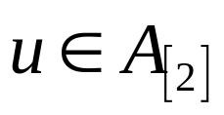


Slide 50


Slide 51
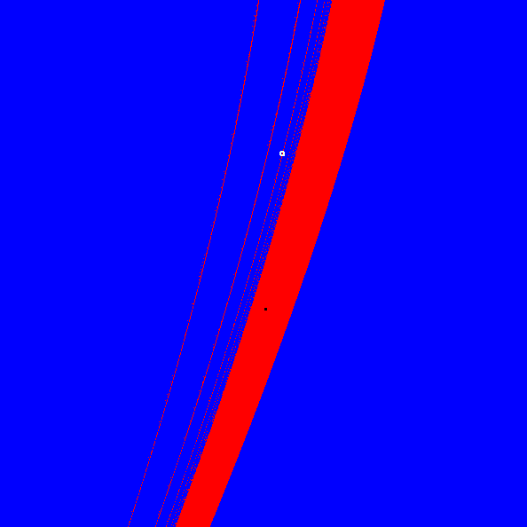

Slide 52
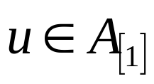


Slide 53


Slide 54
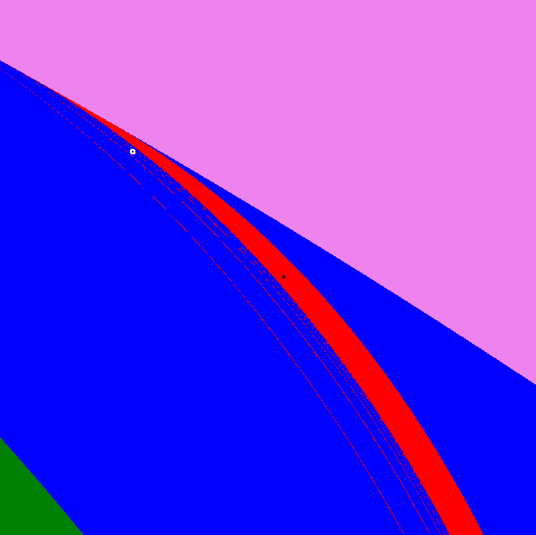

Slide 55
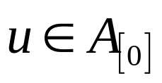


Slide 56
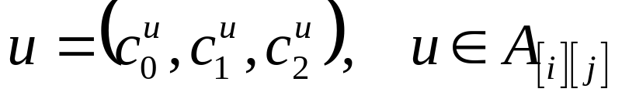
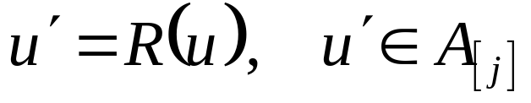
Предположение 2.
Пусть имеется точка
Тогда точка будет двигаться по следующему принципу:
Далее точка будет двигаться по принципу, изложенному
в предположении 1.

Slide 57




Аналогично предыдущим введем обозначения:

Slide 58
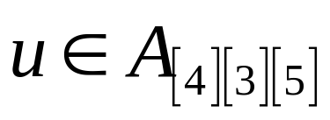

Проследим за динамикой точек принадлежащим этим множествам.

Slide 59
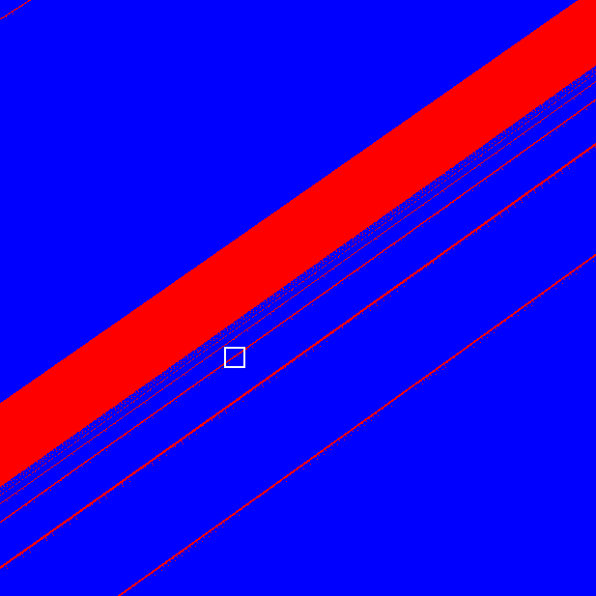

Slide 60
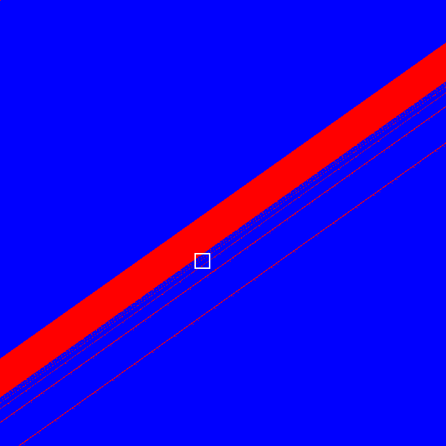

Slide 61
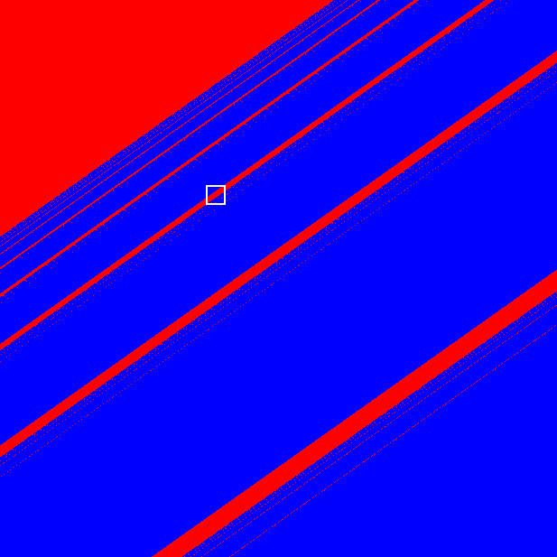

Slide 62


Slide 63


Slide 64
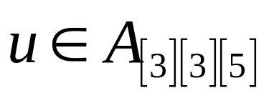


Slide 65
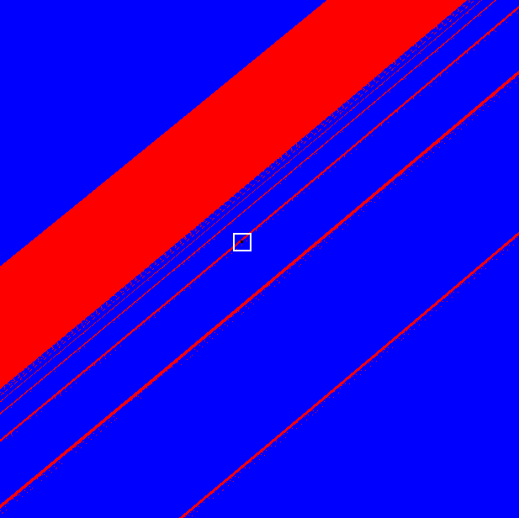

Slide 66
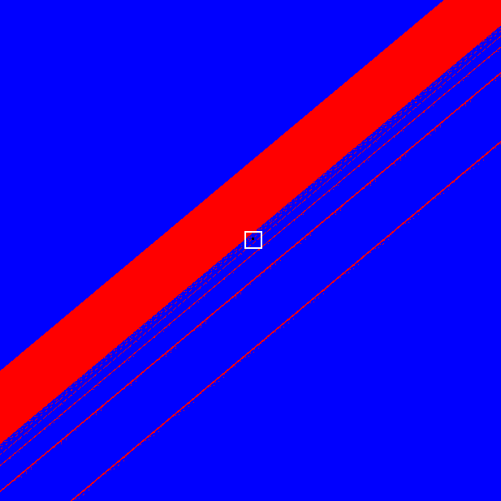

Slide 67


Slide 68
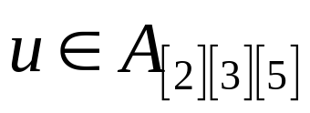
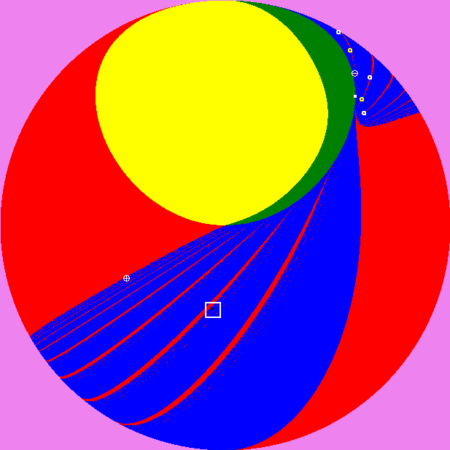

Slide 69
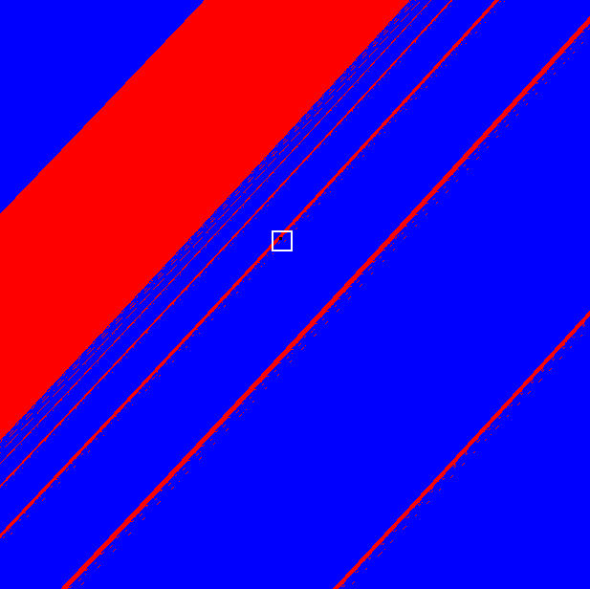

Slide 70
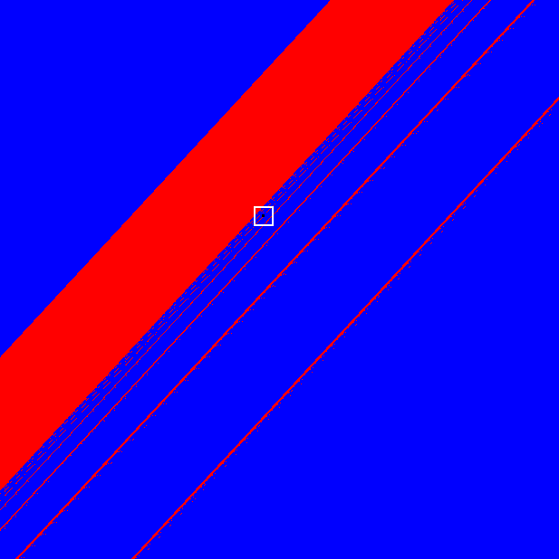

Slide 71


Slide 72
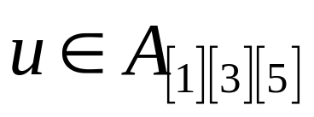


Slide 73
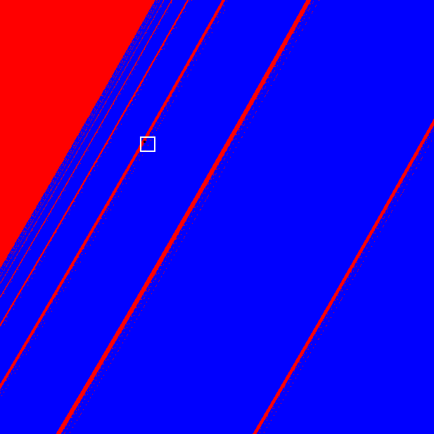

Slide 74
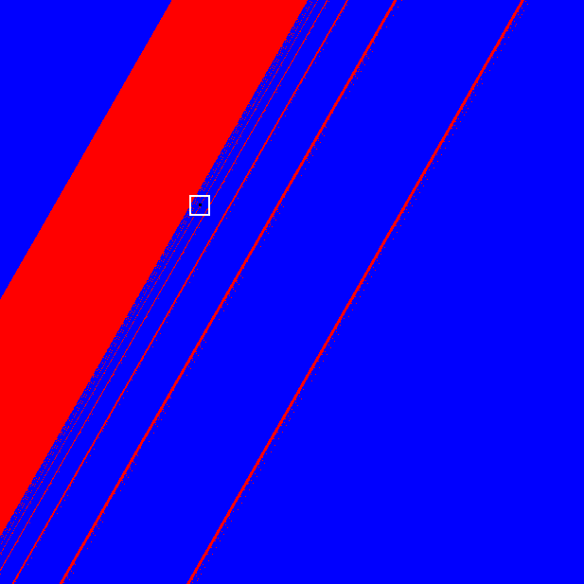

Slide 75


Slide 76
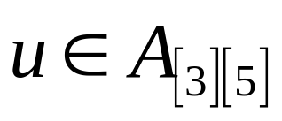


Slide 77


Slide 78


Slide 79


Slide 80



Slide 81


Slide 82


Slide 83



Slide 84


Slide 85


Slide 86


Slide 87



Slide 88


Slide 89



Slide 90


Slide 91



Slide 92


Slide 93



Slide 94


Slide 95



Slide 96



Slide 97


Предположение 3.
Пусть имеется точка
Тогда точка будет двигаться по следующему принципу:
Далее точка будет двигаться по принципу, изложенному
в предположении 2.

Slide 98




Аналогично предыдущим введем обозначения:

Slide 99




Предположение (общее).
Пусть имеется точка
Тогда точка будет двигаться по следующему принципу:

Slide 100

Циклы длины 2:

Slide 101


Slide 102


Slide 103


Slide 104


Slide 105


Slide 106


Slide 107


Slide 108


Slide 109


Slide 110


Slide 111


Slide 112


Slide 113


Slide 114


Slide 115


Slide 116


Slide 117


Slide 118


Slide 119


Slide 120

Циклы длины 3 (n=2 alfa=1,7):

Slide 121


Slide 122


Slide 123


Slide 124


Slide 125


Slide 126


Slide 127


Slide 128


Slide 129


Slide 130

"Без комментариев"

Slide 131


Slide 132


Slide 133


Slide 134


Slide 135


Slide 136


Slide 137


Slide 138


Slide 139


Slide 140


Slide 141


Slide 142


Slide 143


Slide 144


Slide 145


Slide 146


Slide 147


Slide 148


Slide 149


Slide 150


Slide 151


Slide 152


Slide 153


